Slide 1
Restopedia
PLBTW Team

Slide 2
Apa itu Restopedia?
Restopedia!
Adalah Penyedia API yang berisi pusat data informasi restoran atau tempat makan yang ada di seluruh Indonesia
Dengan menggunakan API ini, developer bisa mendapatkan data-data restoran atau tempat makan yang ada di basis data penyimpanan, dan juga developer dapat menambahkan pula data-data restoran tersebut

Slide 3

Masalah yang Dihadapi?

Slide 4
Latar Belakang Masalah
Banyak diantara kita yang kesulitan dalam mencari restoran atau tempat makanan yang recommended
Membantu para pendatang yang belum tahu daerah barunya untuk dapat menemukan tempat makan yang terbaik

Slide 5
Tujuan Pembangunan Restopedia
Membangun API yang dapat digunakan oleh developer dengan mudah untuk mengembangkan aplikasi dari API tersebut
Membangun API yang unik dan berbeda dari penyedia API yang lain yang serupa dengan API Restopedia ini
Membangun API yang dapat menarik minat developer untuk dapat mengembangkan aplikasi dari API ini
.

Slide 6




Langkah Menggunakan API Restopedia
Mendaftar
Masuk di Website
Dapat Api Key
Buat Aplikasi
Developer harus mendaftar terlebih dahulu di website developer portal
Setelah masuk di website developer portal, developer akan mendapatkan api key dan informasi mengenai fungsionalitas yang dapat diakses dari API Restopedia ini
Developer dapat melakukan pengembangan aplikasi yang memanfaatkan API Restopedia ini dengan api key yang sudah di dapat
Setelah mendaftar, developer dapat masuk ke sistem melalui login di website developer portal

Slide 7




Fungsionalitas API Restopedia
API Restopedia memiliki 6 fungsionlitas yang dapat di akses
Sign Up & Sign In
Add Konten
Get All Konten
Fungsionalitas yang dapat digunakan untuk melakukan pendaftaran user
Tipe : POST
Param : api_key, username, password
Fungsionalitas yang dapat digunakan untuk menambahkan konten restoran
Tipe : POST
Param : api_key, username, nama, detail, alamat, kota, gambar, namagambar
Fungsionalitas yang dapat digunakan untuk mendapatkan semua konten restoran
Tipe : GET
Param : api_key
Get My Konten
Delete Konten
Fungsionalitas yang dapat digunakan untuk mendapatkan konten restoran tertentu sesuai dengan usernamenya
Tipe : GET
Param : api_key, username
Fungsionalitas yang dapat digunakan untuk menghapus konten restoran tertentu berdasarkan id
Tipe : DELETE
Param : api_key, id_resto

Slide 8
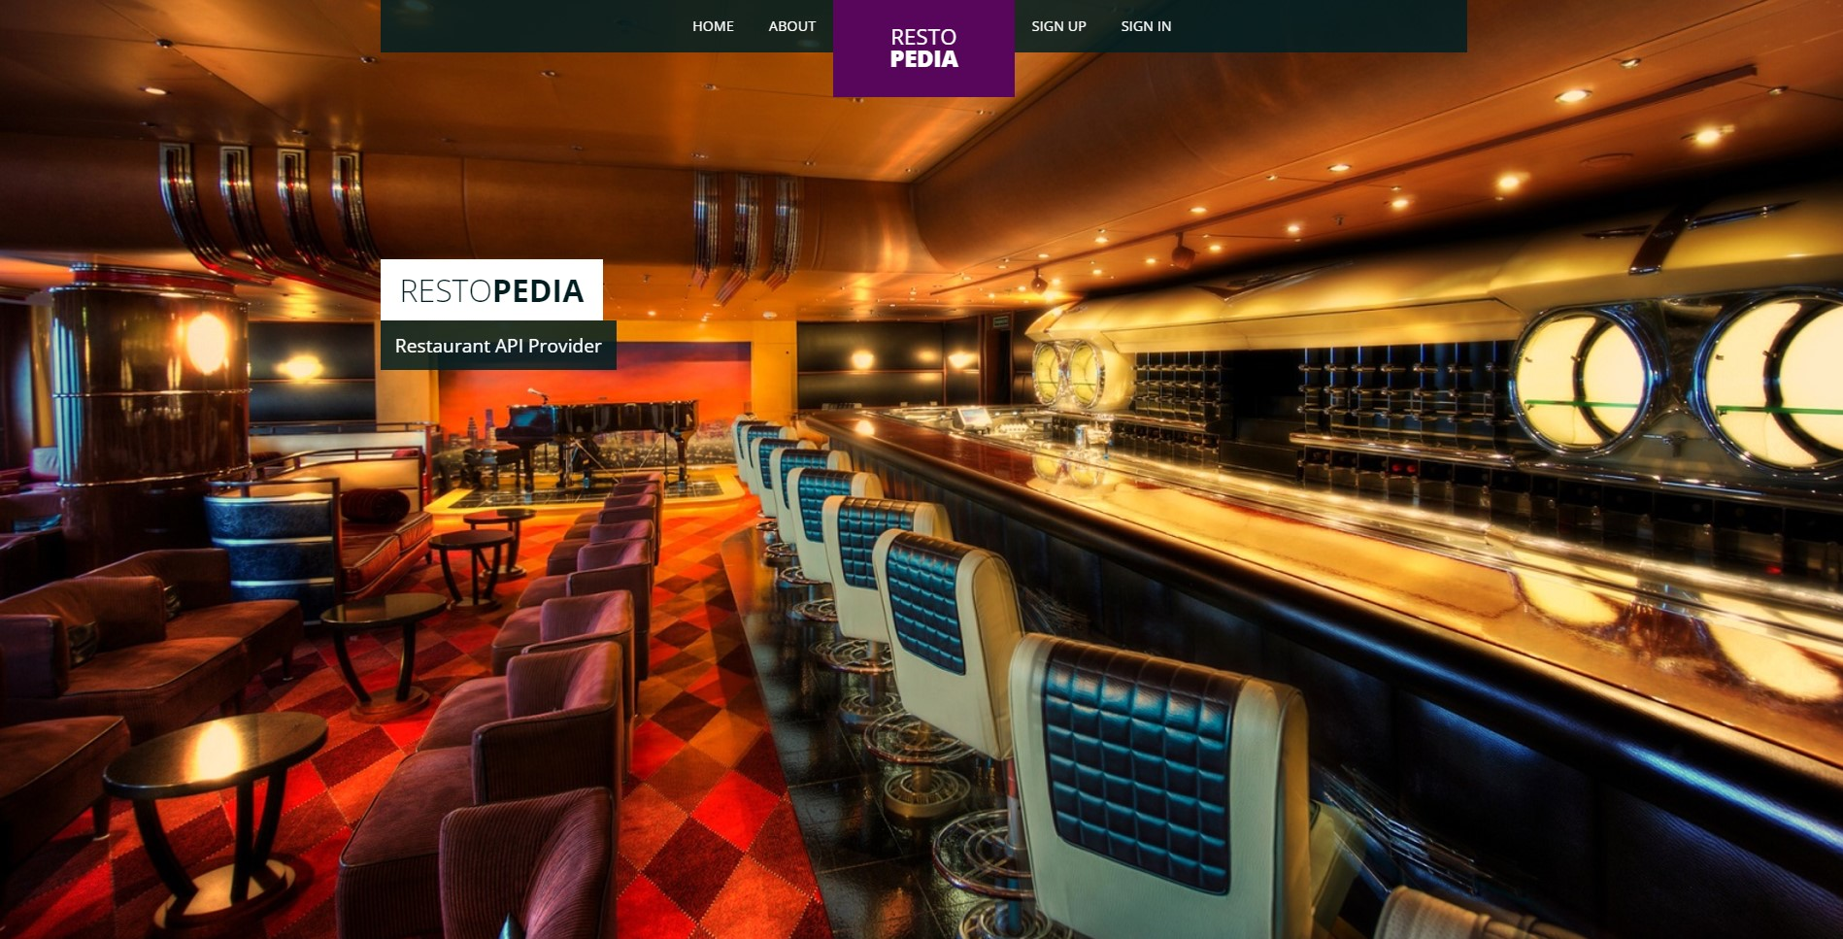
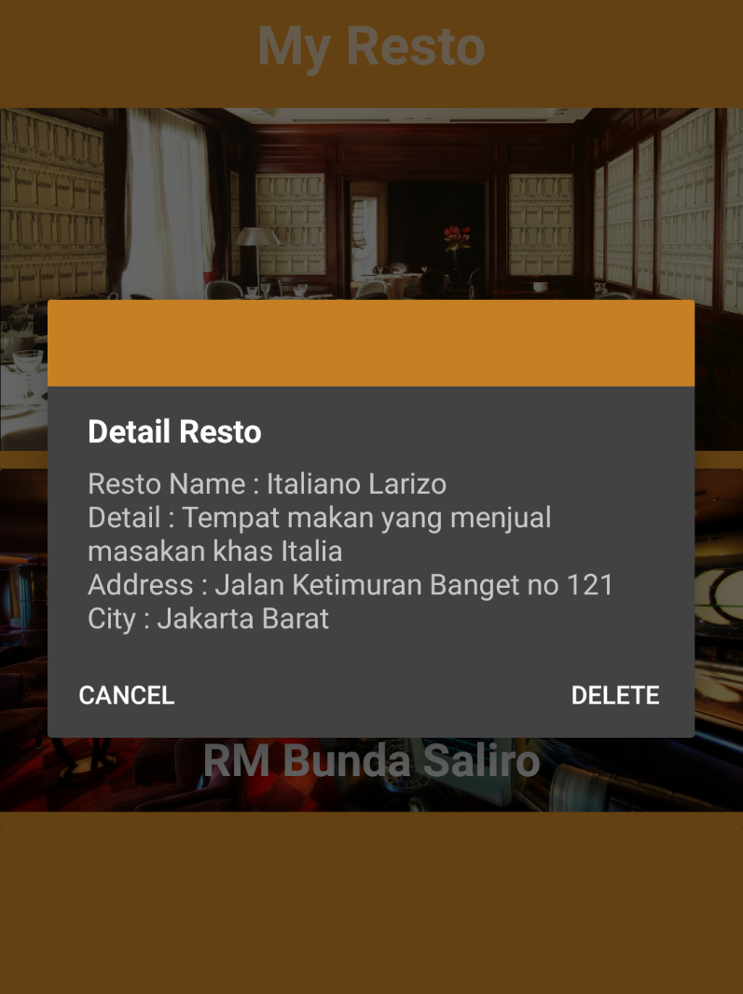
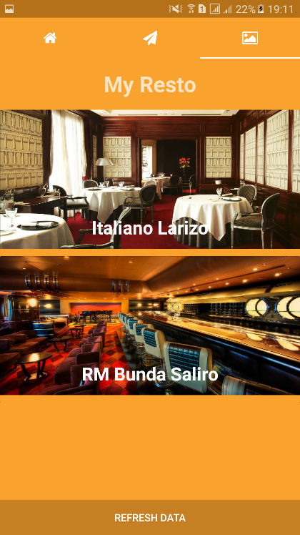
Restopedia
Berikut ini screen shot dari website developer portal dari API Restopedia
dan aplikasi resmi dari Restopedia

Slide 9



Bahasa Pemrograman dan Aplikasi
Web Service & Web Developer Portal :
Atom ( CodeIgniter – PHP )
Android App :
Android Studio ( Java )

Slide 10
Kesimpulan
Kesimpulan yang dapat diambil :
API ini cocok digunakan oleh developer yang ingin mengembangkan aplikasi di bidang kuliner
API ini sangat mudah untuk untuk digunakan karena proses pendaftaran dan penggunaannya yang simple dan tidak bertele-tele
API ini menarik karena mempunyai konten yang beda dari penyedia API yang lain

Slide 11
Terima Kasih!

